Slide 1
Tema N° 5: Nota de débito - Nota de crédito. Nota de débito Bancaria - Nota de crédito Bancaria.
Integrantes del grupo: Alegre José Ignacio, Barboza Matías, Campanella Agustín, Alejo Czombos, Mansilla Agustín.
Materia: Organización Contable de la Empresa.

Slide 2
¿Qué son las notas de crédito y débito?
Las notas de débito y crédito son documentos comerciales que las empresas hacen para realizar un ajuste contable o en las facturas, ya sea por errores o por el cambio de condiciones que generan un mayor o menor valor de la respectiva cuenta. Estos comprobantes permiten dejar constancia del cambio que hubo, y su razón.
Se lo clasifica como comprobante interno de contabilidad.

Slide 3
Nota de débito:
La nota de débito, es un comprobante que una empresa envía a su cliente, en la que se le notifica haber cargado (en el debe) o debitado en su cuenta una determinada suma o valor, por el concepto que se indica en documento.

Slide 4
Nota de crédito:
La nota de crédito es el documento o comprobante, por su parte, que una empresa envía a un cliente, con el objeto de informar la acreditación en su cuenta un valor determinado, por el concepto que se indica en la nota.

Slide 5
Nota de débito bancaria:
La nota de débito bancaria es el documento que entrega el banco en la que se detalla la disminución de su saldo, por pago de cheques, comisiones, IVA, impuestos al débito o impuesto al crédito, retenciones de ingresos brutos, pago de la tarjeta, mantenimiento de cuenta, o débito por transferencia bancaria.

Slide 6
Nota de crédito bancaria:
La nota de crédito bancaria es el documento que el banco entrega a un cliente (sellado por el cajero) declarando haber recibido dinero (pesos, cheques u otros valores), en calidad de deposito en cuenta corriente o caja de ahorro.

Slide 7
Cantidad de ejemplares:
La cantidad de ejemplares puede varias según las políticas de la institución en algunos casos, pero para la mayoría, se emiten dos ejemplares del documento: El original, que corresponde al cliente, y el duplicado, que se lo queda la empresa.

Slide 8
Contenido de nota de débito:
• Con relación al vendedor:
o Nombre y apellido o razón social.
o Domicilio comercial.
o Condición frente al IVA.
o N° de CUIT.
o N° de ingresos brutos.
o Fecha de inicio de la actividad.
• Con relación al comprador:
o Nombre y apellido o razón social.
o Domicilio comercial.
o Condición frente al IVA.
o N° de CUIT.
• Con relación al débito efectuado:
o Concepto.
o Importe.
o Importe del IVA (de corresponder).
o Condiciones de pago.
• Con relación al documento:
o Nombre del documento.
o Numeración correlativa.
o Fecha de emisión.
o Indicación de si es original, duplicado, etc.

Slide 9
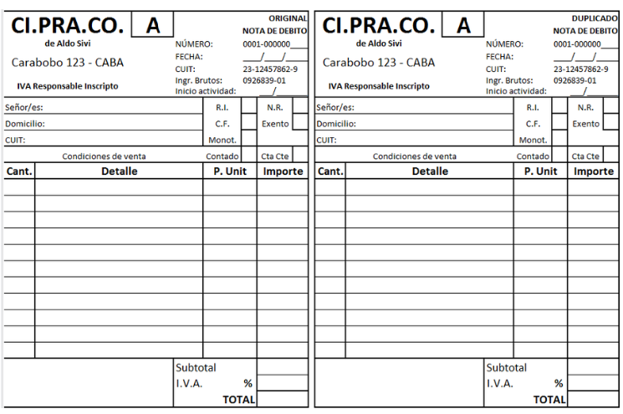
Nota de débito:

Slide 10
Contenido de nota de crédito:
• Con relación al vendedor:
o Nombre y apellido o razón social.
o Domicilio comercial.
o Condición frente al IVA.
o N° de CUIT.
o N° de ingresos brutos.
o Fecha de inicio de la actividad.
• Con relación al comprador:
o Nombre y apellido o razón social.
o Domicilio comercial.
o Condición frente al IVA.
o N° de CUIT.
• Con relación al crédito efectuado:
o Concepto.
o Importe.
o Importe del IVA (de corresponder).
• Con relación al documento:
o Nombre del documento.
o Numeración correlativa.
o Fecha de emisión.
o Indicación de si es original, duplicado, etc.

Slide 11
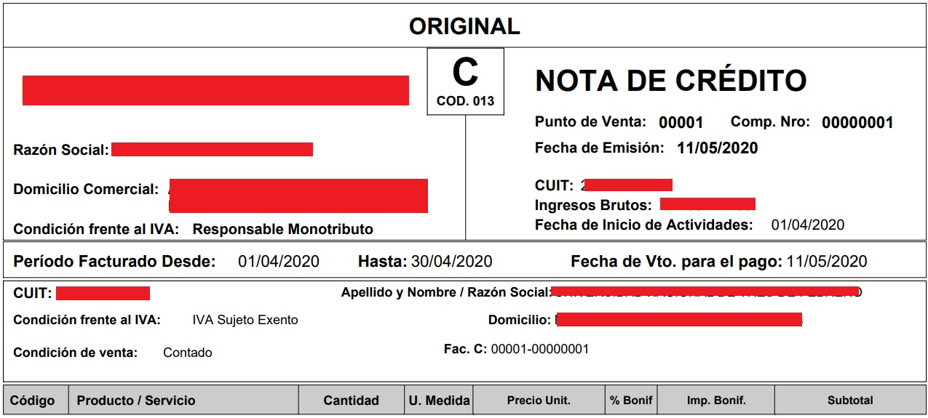
Nota de crédito:

Slide 12
Contenido de nota de crédito bancaria:
• Con relación a la institución bancaria:
o Nombre y sucursal.
o Sello.
• Con relación al depositante:
o Nombre y apellido o razón social.
o Domicilio comercial.
o Tipo y N° de cuenta.
o Firma.
• Con relación a los efectos depositados:
o Detalle e importe de cada uno.
o Importe total depositado en números y letras.
o Lugar y fecha de depósito.
• Con relación al documento:
o Nombre del documento.
o Fecha de emisión.
o Indicación si es original o duplicado.

Slide 13
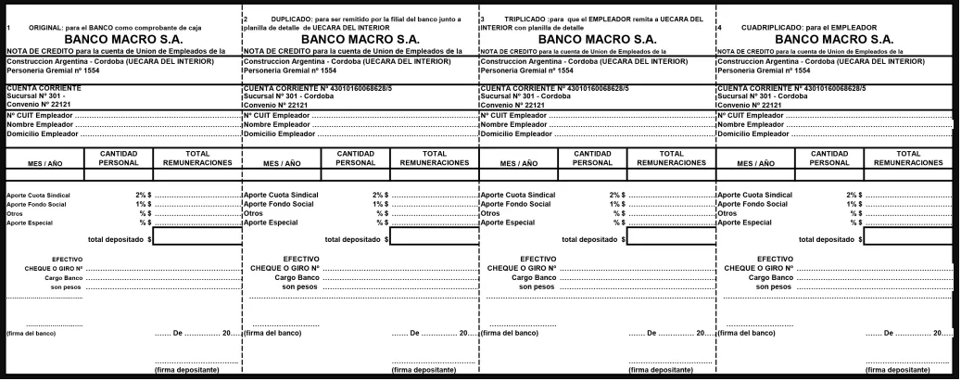
Nota de crédito bancaria:

